Slide 1
4 X 4
팀 명 : 4 x 4
팀 장 : 컴퓨터공학전공 김영웅
팀 원 : 컴퓨터공학전공 윤형석
컴퓨터공학전공 송원갑
사이버보안전공 이재원

Slide 2
목차
1. 시스템 개요
2. 개발 동기
3. 개발 환경
4. SWOT 분석
5. UseCase Diagram
6. UI 구성 및 시나리오

Slide 3
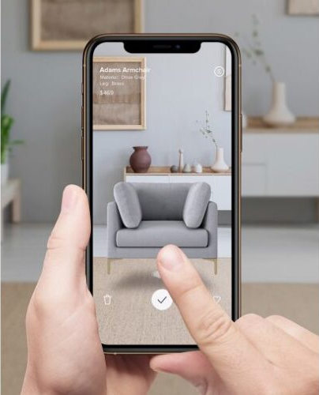

01
“ 시스템 개요 ”
“
원하는 인테리어 소품을 구매할 수 있고 AR Foundation을 활용하여 해당 소품을 증강현실로 미리 볼 수 있다.
사용자는 구입할 소품을 자신의 공간에 직접 배치해 볼 수 있다.
”
기대효과
용품들이 집안에 어울릴지 고민하지 않고
증강현실을 이용해 직접 확인할 수 있다.
효율적인 홈 인테리어가 가능하다.

Slide 4
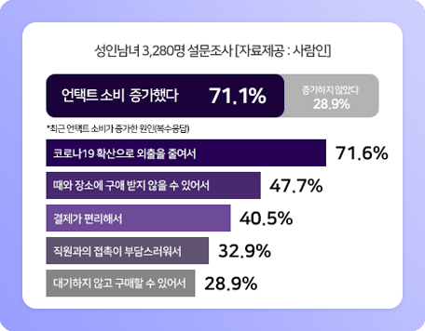
02
“ 개발동기 ”
“
최근 COVID-19가 확산됨에 따라 다양한 일들을 언택트(Untact)로 진행하는 경우가 많다. 최근 ‘사람인’에서 조사한 설문조사에 따르면 언택트 소비가 71.1%로 크게 증가했고 증가한 원인 중 COVID-19의 확산이 가장 많았다.
이에 따라, 인테리어 매장에 가지 않아도 다양한 소품들을 온라인으로 구매할 수 있고 해당 소품들을 Unity AR Foundation을 활용하여 간단하게 자신의 방에 직접 인테리어 해볼 수 있는 애플리케이션이 있으면 좋겠다는 생각이 들었다.
”
(https://www.saramin.co.kr/zf_user/help/live/view?idx=105407&listType=news)

Slide 5





03
“ 개발환경 ”
애플리케이션 개발 환경
AR 개발 환경
개발 언어 | Java Script | C#
프레임워크 | React Native | Unity AR Foundation
DB 서버 | SQLite

Slide 6




04
“ SWOT 분석 ”
!
STRENGTH
WEAKNESS
OPPORTUNITY
THREAT
자신의 공간에 직접 배치가능
번거로운 절차 없이 확인, 결제, 배송 가능
스마트폰 카메라의 한계(사양)
iOS 체제에서 사용 불가
각 제품마다 AR 모델링 필요
코로나 상황의 지속
언택트 시대가 지속될 것
정확한 인테리어 배치 기대 불가
AR 기술의 한계 (모델링)
스마트폰 사양에 따른 구동 오류
시장에 아직 자리 잡히지 않음
장악 가능성
자리가 잡히면
인테리어 시장과 AR 기술이
더욱 발전할 것

Slide 7
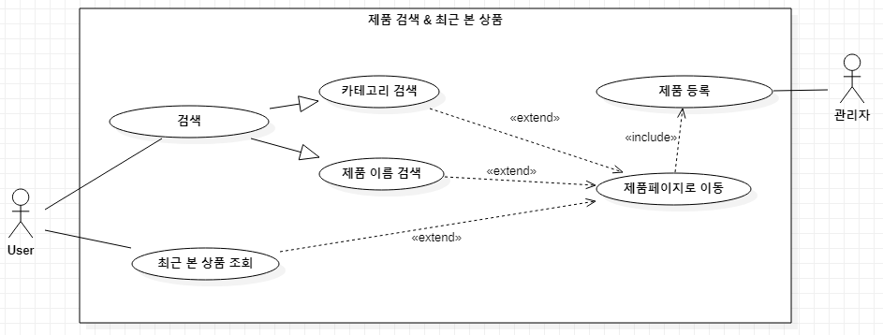
05
“ Use Case Diagram (1) ”

Slide 8
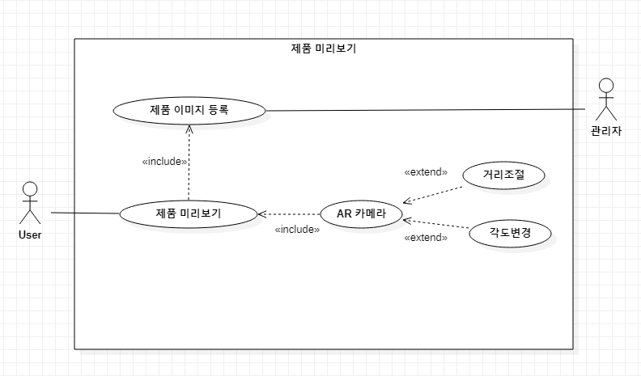
05
“ Use Case Diagram (2) ”

Slide 9
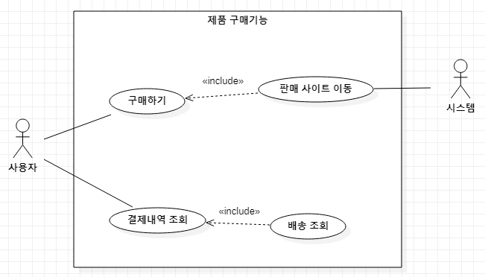
05
“ Use Case Diagram (3) ”

Slide 10











06
“ UI 구성 및 시나리오 (카테고리 및 검색) ”
카테고리
카테고리
의자
사용자가 원하는 카테고리를 선택하여
제품을 찾을 수 있다.
가구
사무실 의자
탁상용 시계
공부 의자
의자
의자 추천
검색
.
원하는 제품을 선택하기 위해 검색 가능
이전 검색 결과를 보여줌으로써 빠르게
접근 가능
.
.
주방 가구
.
.
.

Slide 11
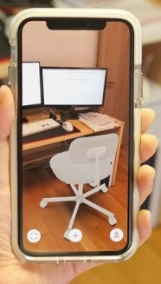
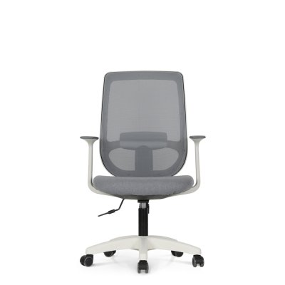
06
“ UI 구성 및 시나리오 (제품 페이지) ”
제품 페이지
제품 페이지
제품 페이지에서 구매 선택 시
구매처로 이동
제품 페이지로 이동한 제품들은 ‘최근 본 상품’ 탭에 정보 저장
구매
미리보기
미리보기
.
.
.
제품 페이지에서 미리보기 버튼을 선택 시
AR 카메라 실행
AR카메라를 이용하여 가구를 배치할 수 있고 거리조절 바 및 각도 조절 버튼으로 조절 가능
제품 사진
(http://mall.hanssem.com/goods/goods
DetailMall.do?gdsNo=806063&wlp=0568362)

Slide 12
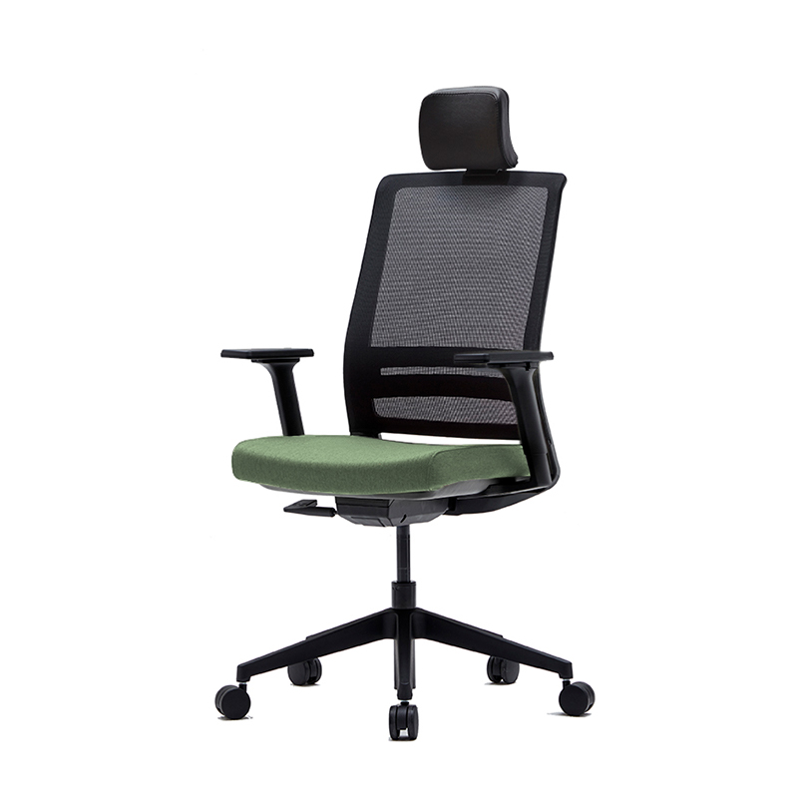
06
“ UI 구성 및 시나리오 (홈, 최근 본 상품) ”
사용자 정보
홈
최근 본 상품
홈 탭 선택 시 메인 페이지로 이동
사무실 의자
187,000원
.
.
.
최근 본 상품
최근 본 상품 탭 선택 시 해당 페이지로 이동
최대 10개의 리스트를 큐 구조로 저장, 제품 선택시 해당 제품 페이지로 이동

Slide 13
Q&A

Slide 14
감사합니다.

